Slide 1


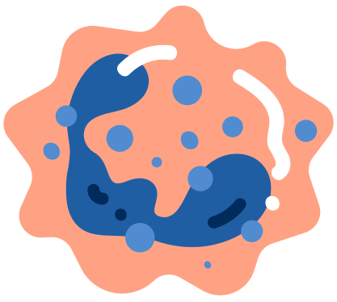
Імунітет та його види. Поняття про вакцини та сироватки. Поняття про імунодефіцит, імунотерапію та імунокорекцію
Біологія 8 клас НУШ

Slide 2
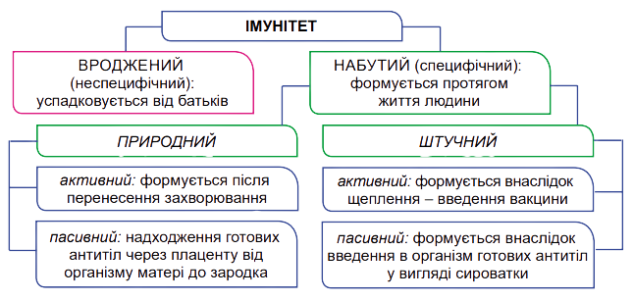
Імунітет — це здатність організму захищатися від чужорідних агентів.
За походженням імунітет поділяють на вроджений та набутий

Slide 3

неспецифічний
Вроджений імунітет
успадковується від батьків
діє з моменту народження

Slide 4
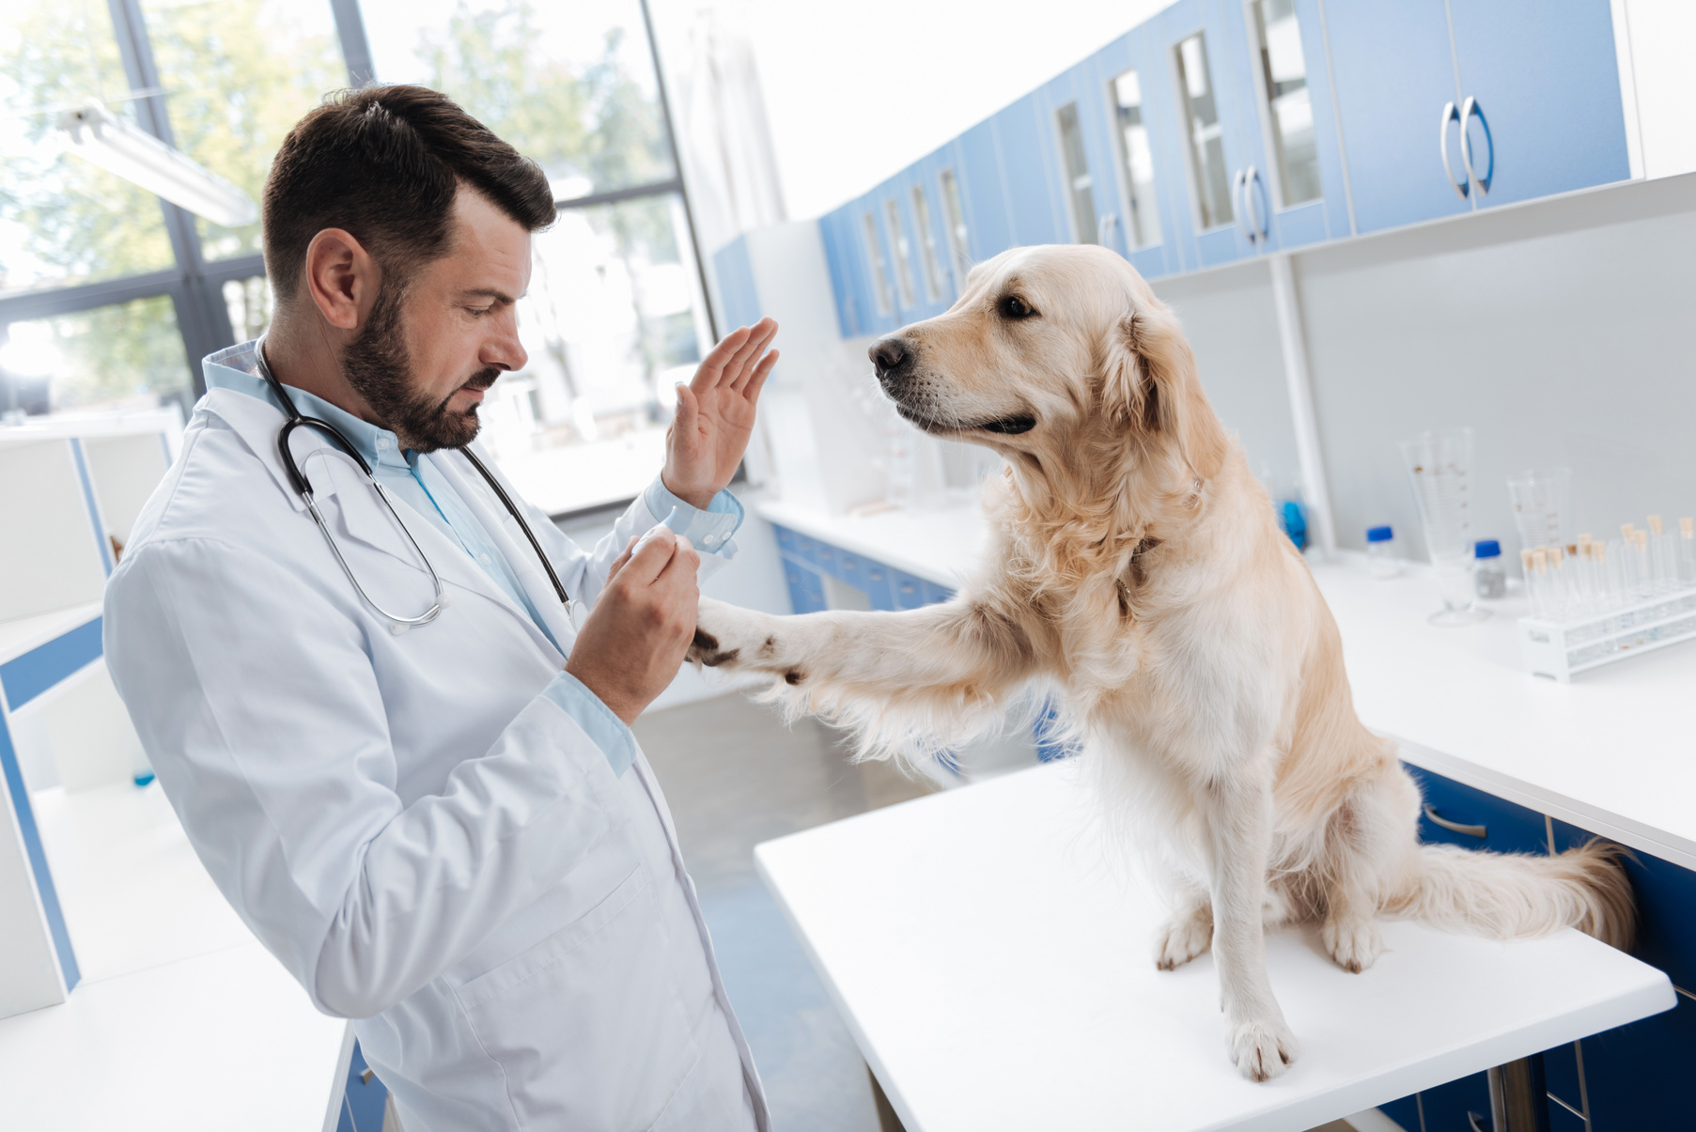
Приклад вродженого імунітету
  людина не хворіє на деякі хвороби тварин
  наприклад, чума собак

Slide 5





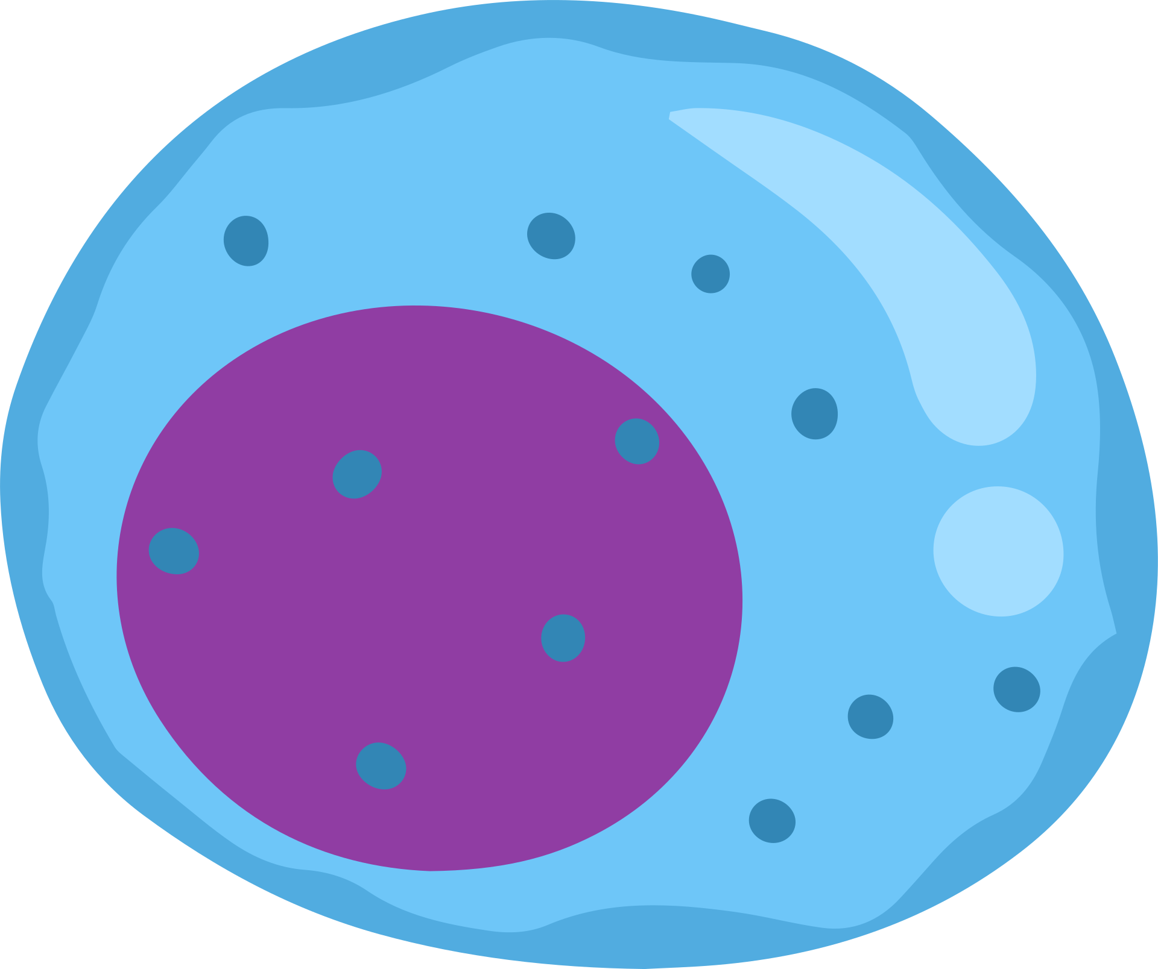
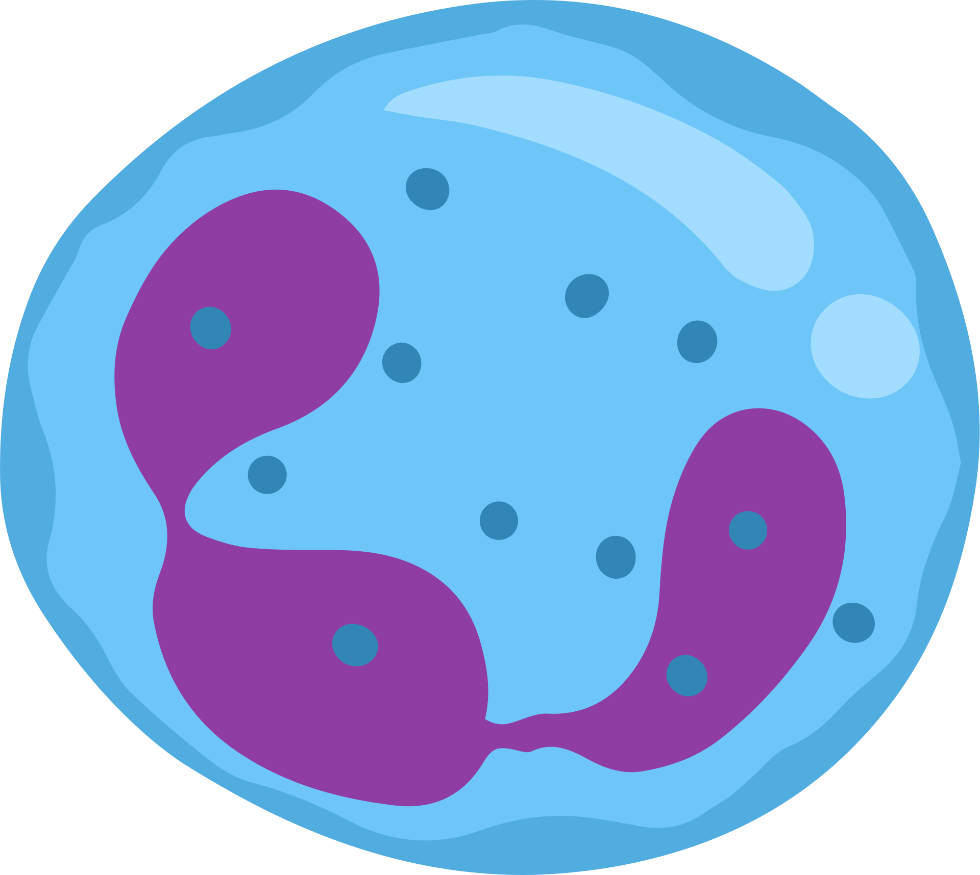
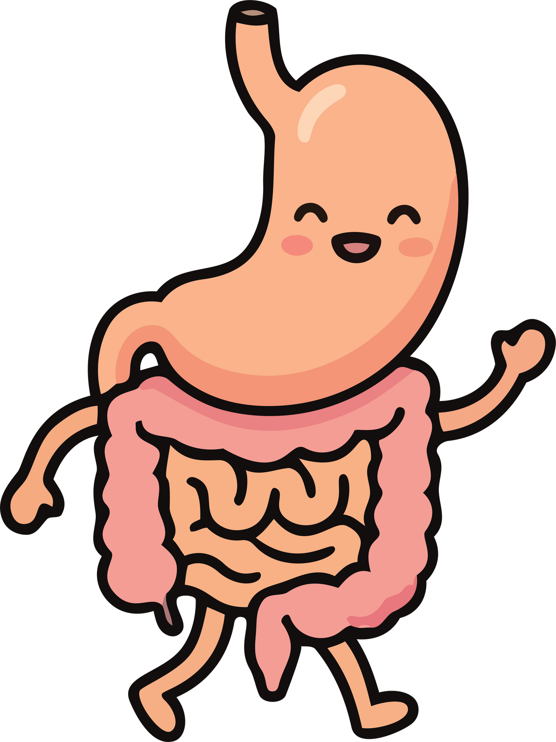
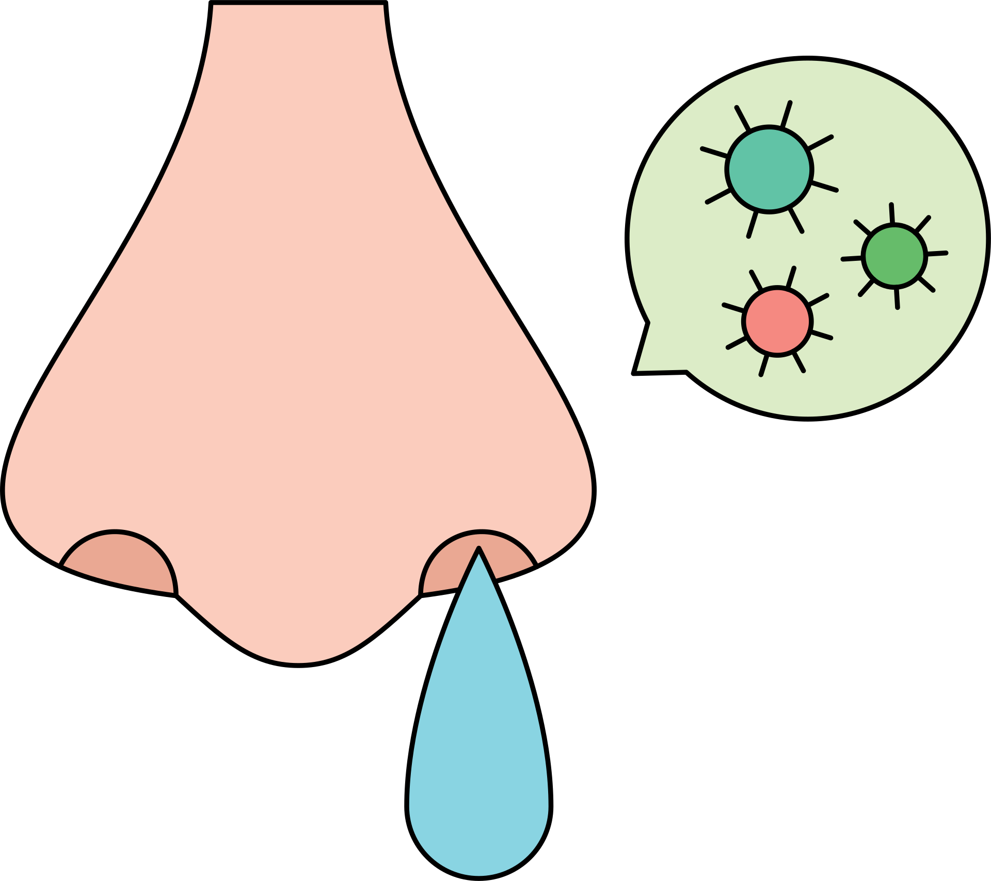
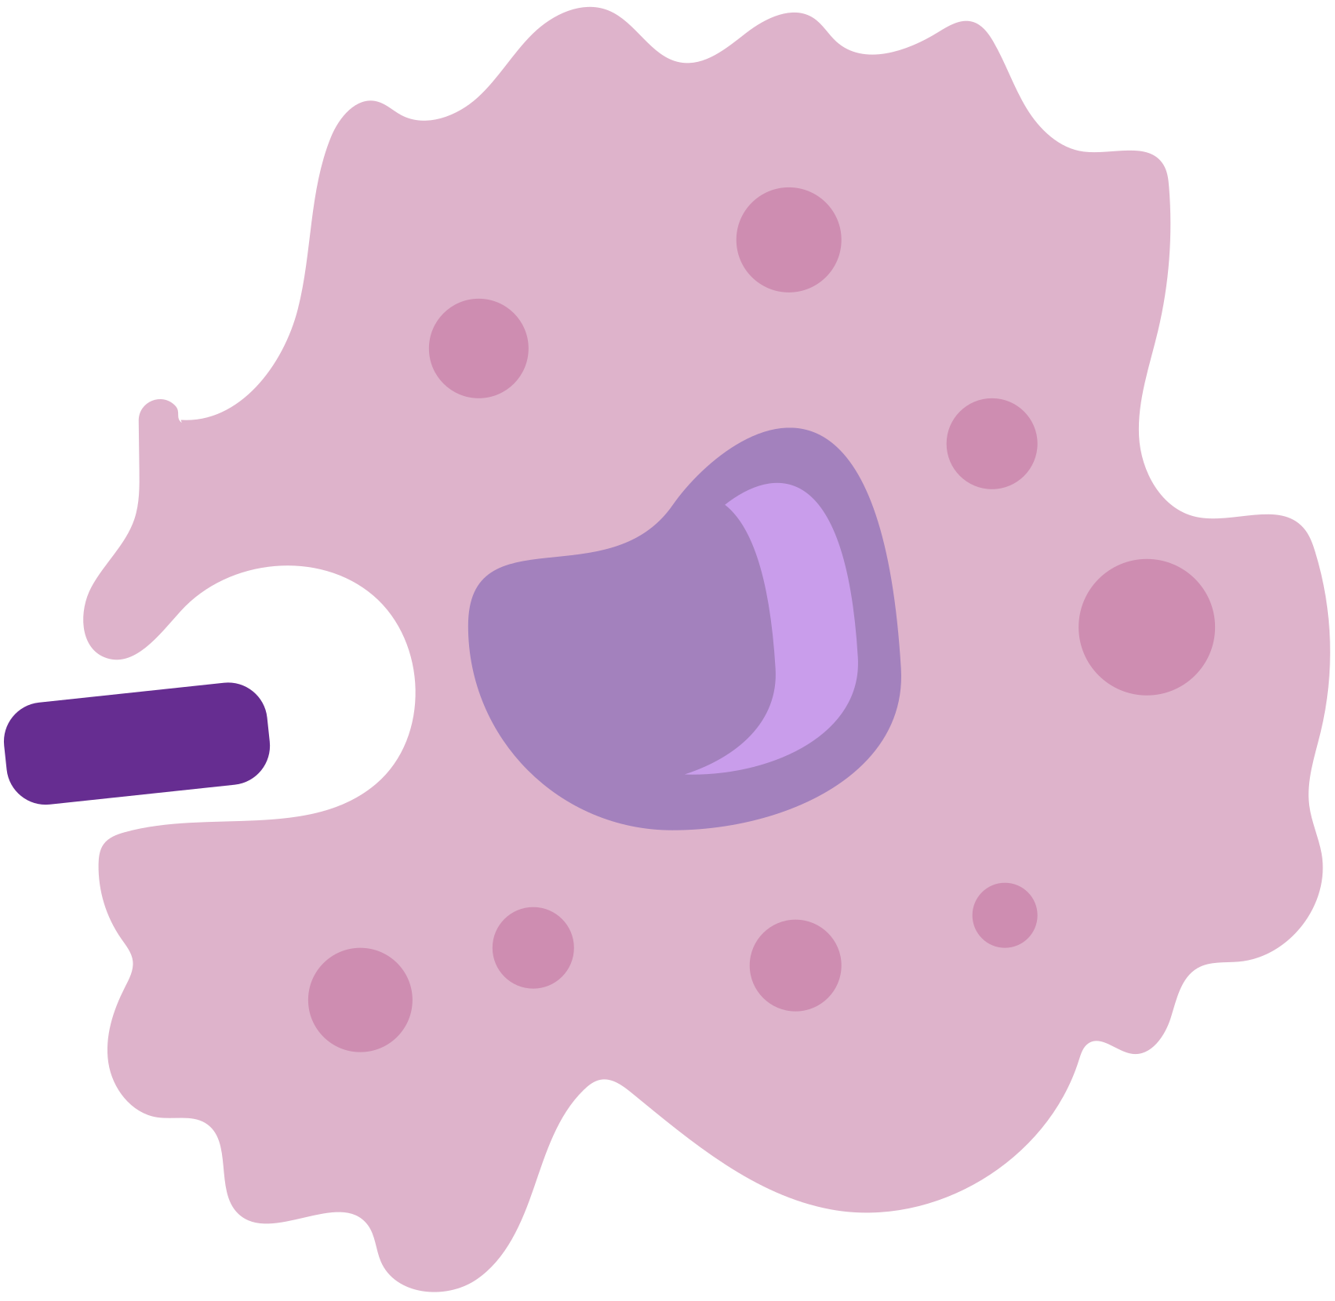
Механізми вродженого імунітету:
зовнішні бар’єри
захисні речовини
клітини-захисники

Slide 6
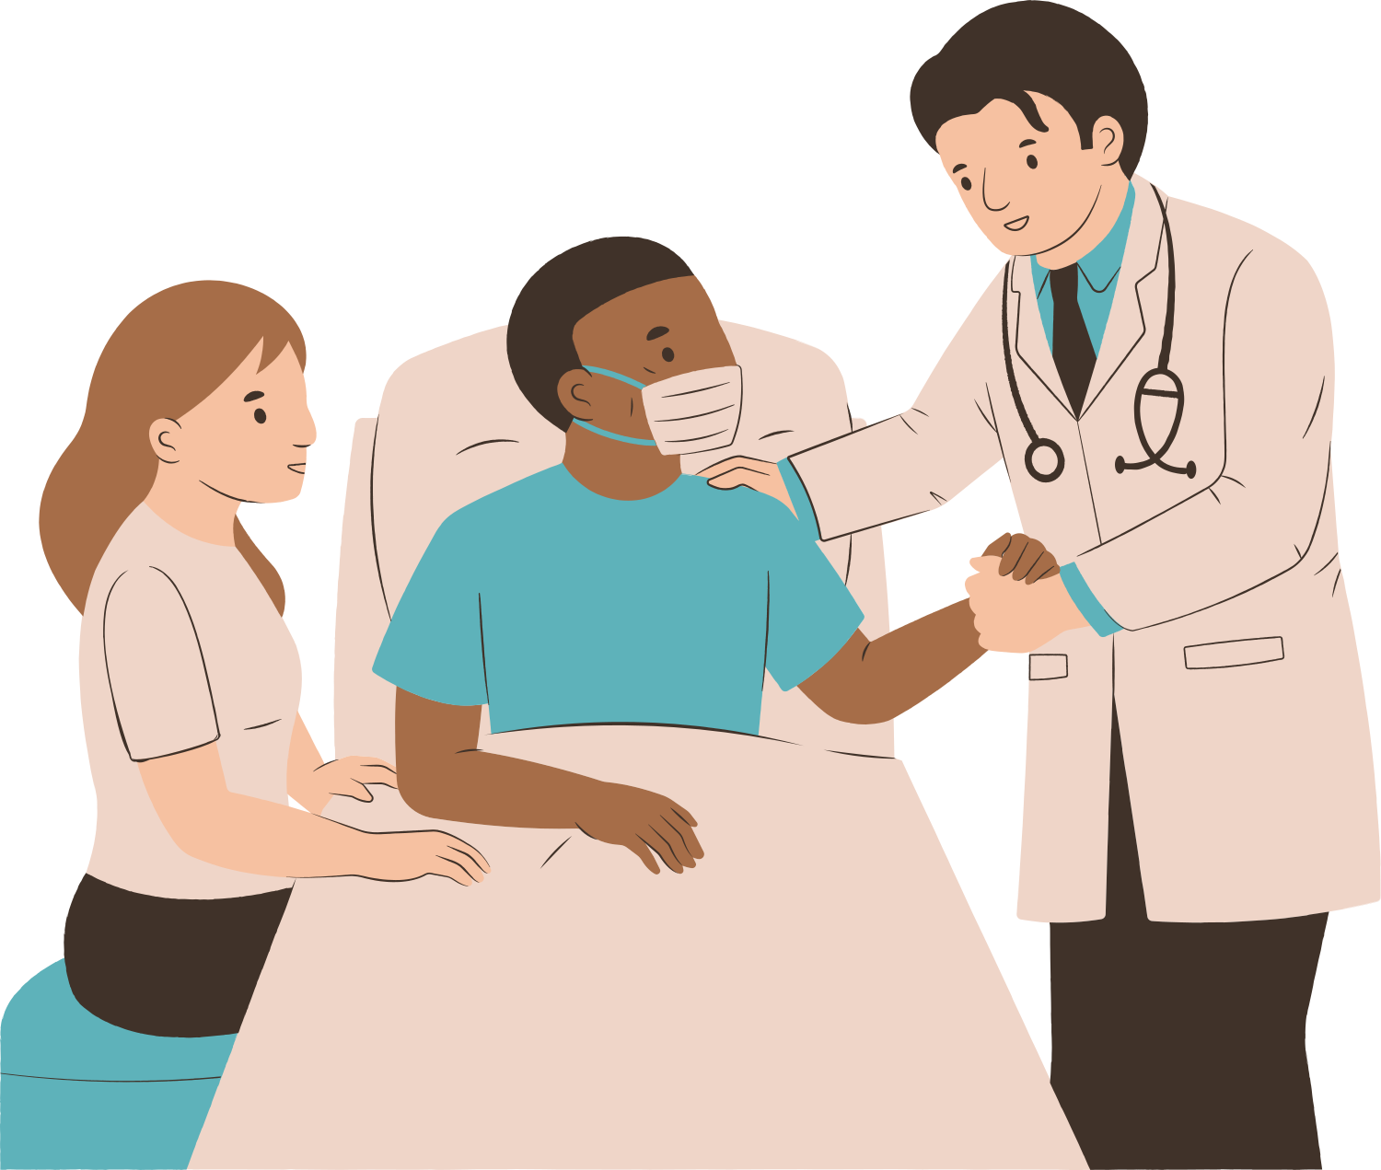
специфічний
Набутий імунітет
формується протягом життя
виникає після контакту з антигеном

Slide 7
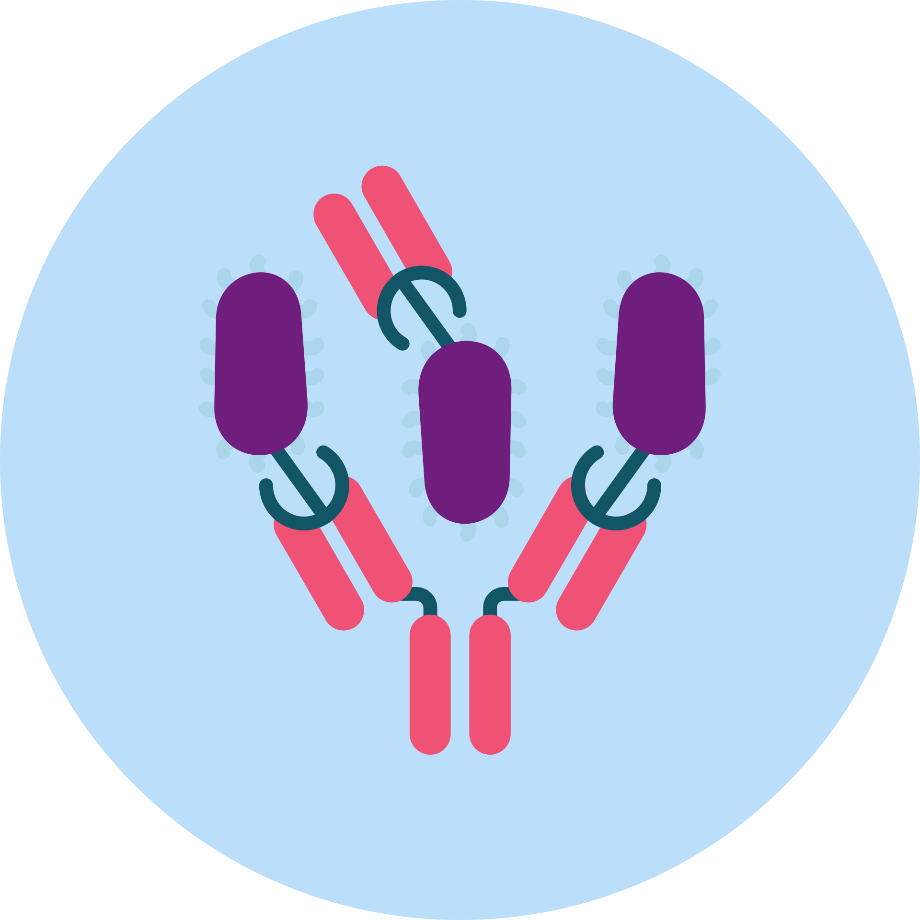
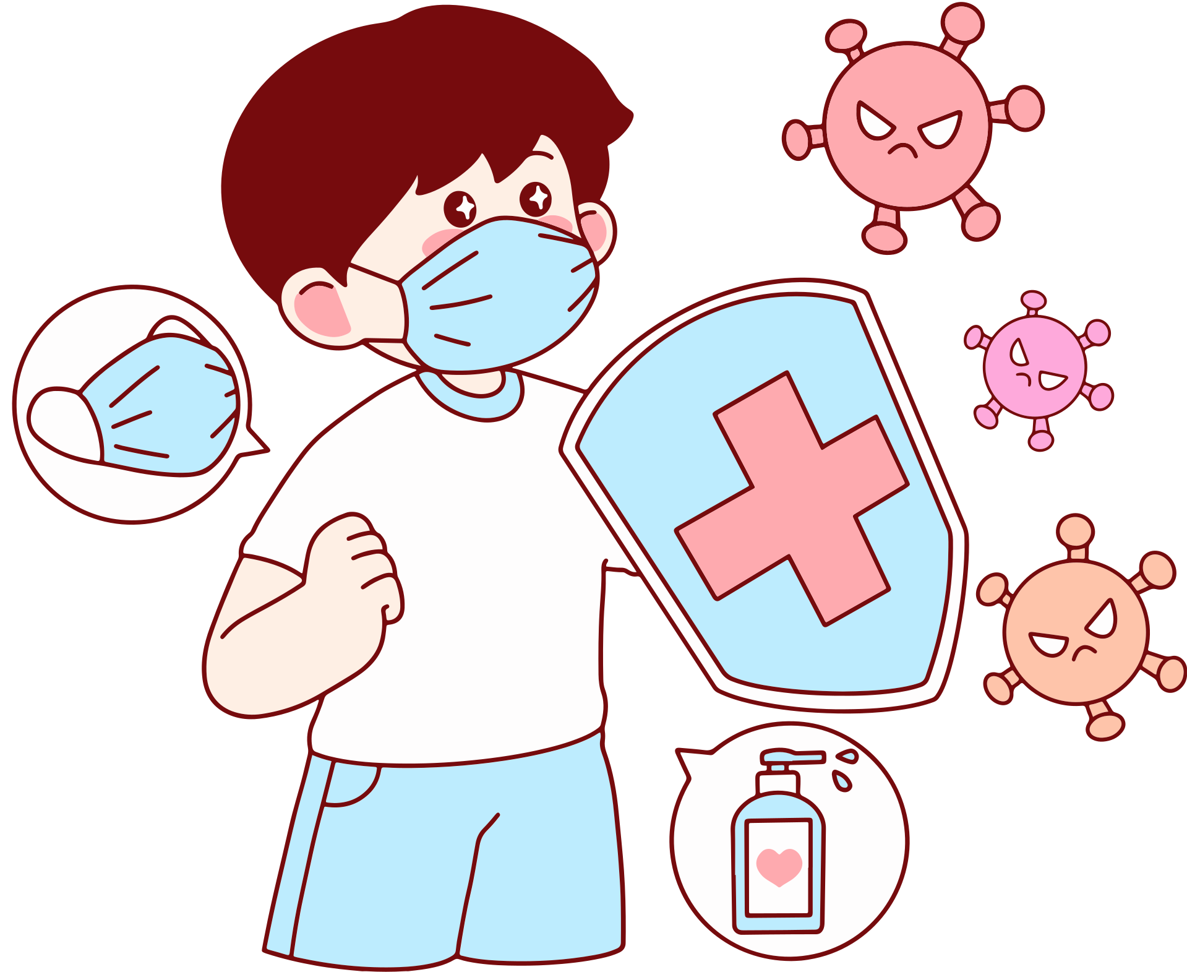
Антиген — це чужорідна для організму речовина, яка викликає імунну відповідь.

Slide 8

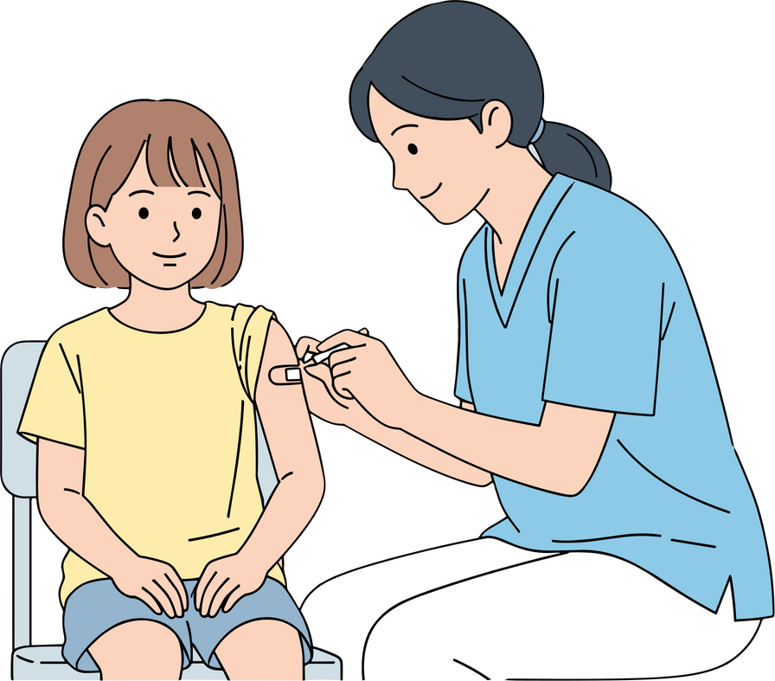
Активний набутий імунітет
природний — після хвороби
штучний —
після щеплення

Slide 9


Пасивний набутий імунітет
природний — від матері до дитини
штучний — лікувальні сироватки

Slide 10

Механізм набутої імунної відповіді
  розпізнавання антигену
  утворення клітин пам’яті
  швидка повторна відповідь
Т-лімфоцити
– Т-хелпери — керують імунною відповіддю
– Т-кілери — знищують інфіковані клітини
– Т-регулятори — гальмують надмірну реакцію
В-лімфоцити → утворюють антитіла
Антитіла
– специфічно зв’язуються з антигенами
– нейтралізують віруси та токсини
– позначають мішень для фагоцитів

Slide 11

Вроджений і набутий імунітет
  працюють разом
  доповнюють один одного

Slide 12
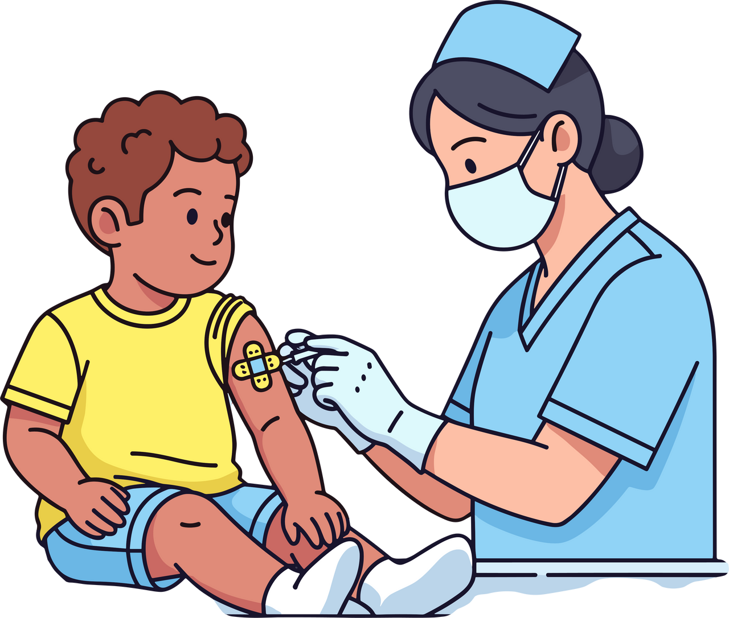
метод профілактики інфекційних хвороб
Вакцинація (щеплення)
введення в організм антигенного матеріалу
формує активний штучний імунітет

Slide 13

Дія вакцини
  утворення антитіл
  формування клітин пам’яті
  тривалий захист
  потреба повторних щеплень

Slide 14

містять готові антитіла
формують пасивний штучний імунітет
Сироватки
діють швидко, але недовго

Slide 15
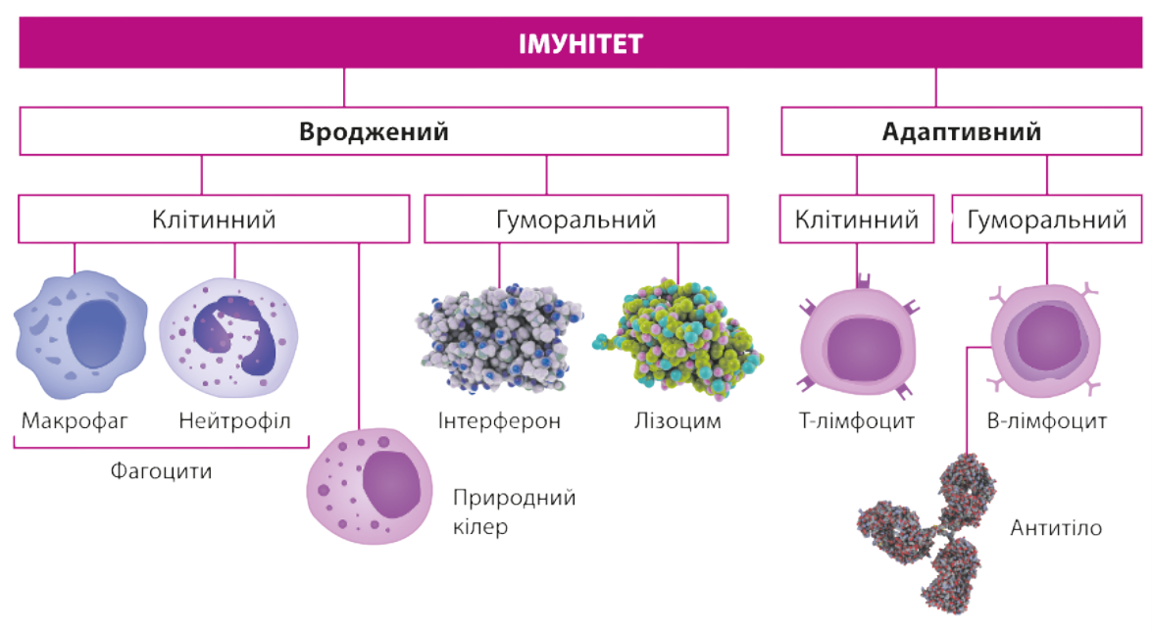

Slide 16
Клітинний імунітет
  забезпечується лейкоцитами
  знищує збудників і заражені клітини
  пов’язаний із фагоцитозом

Slide 17
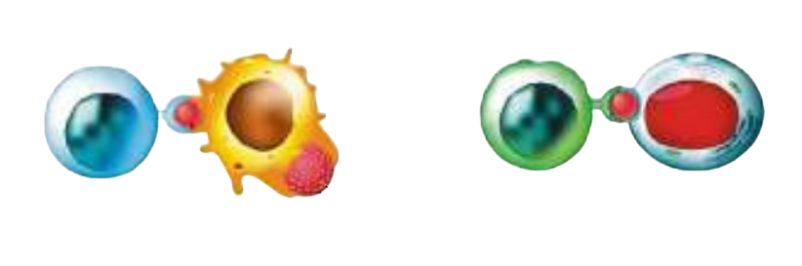
Клітинний імунітет забезпечують:
  фагоцити
  Т-лімфоцити
  клітини імунної пам’яті
інфікована
клітина
макрофаг
Т- хеллер
Т-кілер
вірусна
частинка

Slide 18
Гуморальний імунітет
  забезпечується білками
  діє в рідинах організму
  пов’язаний з антитілами

Slide 19
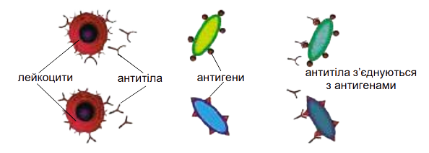
Антитіла (імуноглобуліни)
  білкові молекули
  мають специфічність
  утворюють комплекс «антиген–антитіло»
Схема взаємодії антитіла з антигеном
(зверніть увагу, що певне антитіло
взаємодіє тільки з відповідним антигеном)

Slide 20
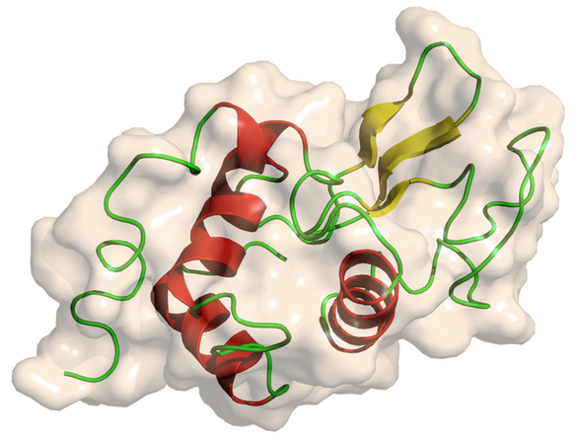
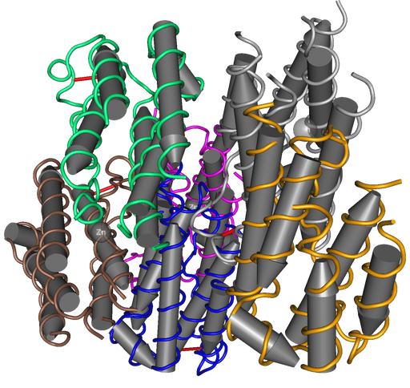

лізоцим
Фактори гуморального імунітету
інтерферони
система комплементу

Slide 21

Імунодефіцит
  ослаблення імунного захисту
  порушення роботи імунної системи
  підвищена сприйнятливість до хвороб

Slide 22
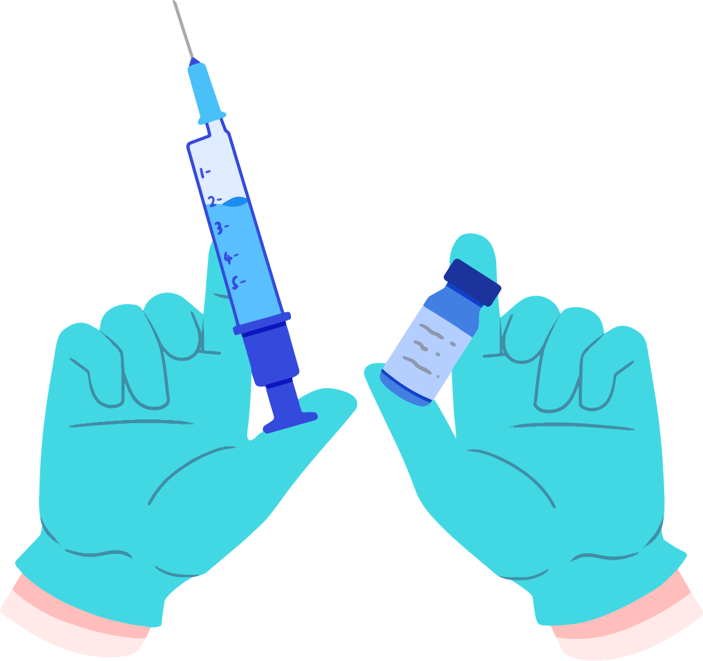
імунокорекція
Вплив на імунну систему
імуномодулятори
імунотерапія

Slide 23
Імунітет людини
  вроджений і набутий
  клітинний і гуморальний
  антигени, антитіла, клітини пам’яті
  вакцинація, сироватки
  імунодефіцит та імунотерапія

Slide 24

Дякую!!!

